Slide 1


Қош бол, құтты Әліппем!

Slide 2




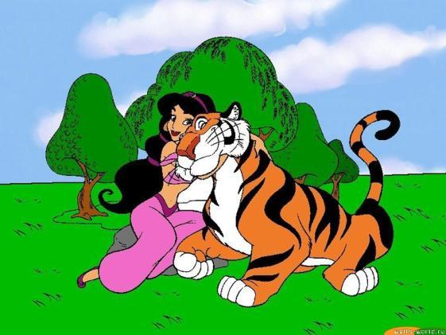

Slide 3
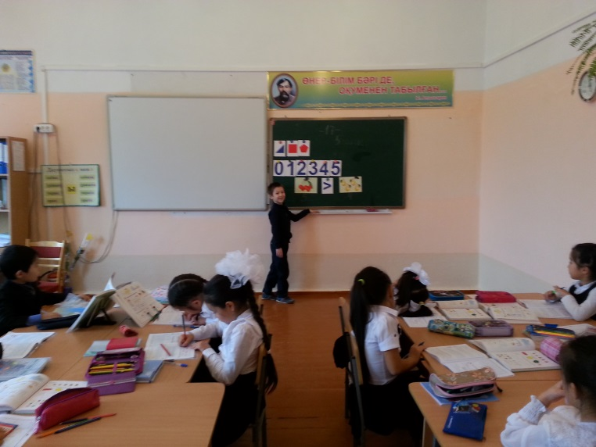
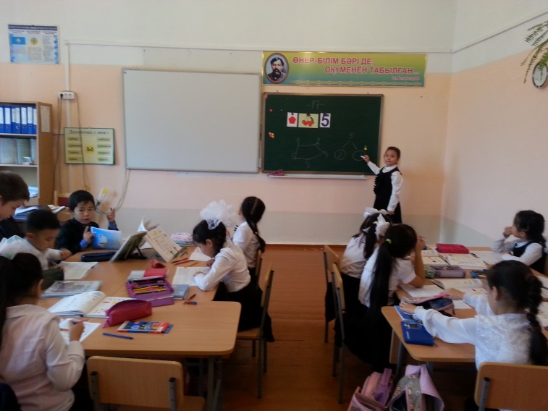
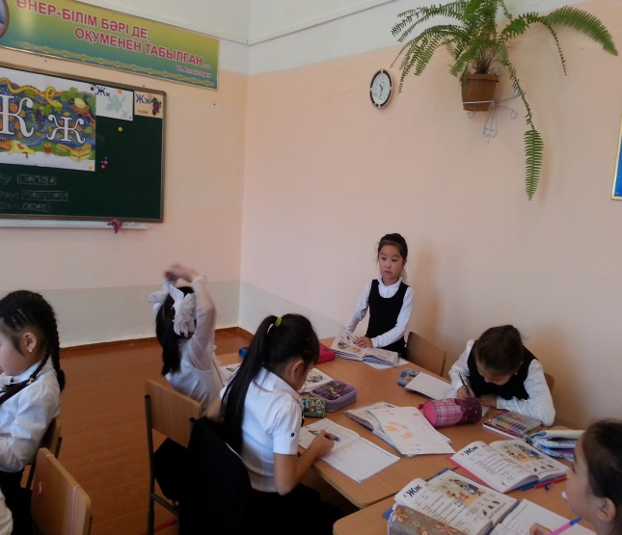
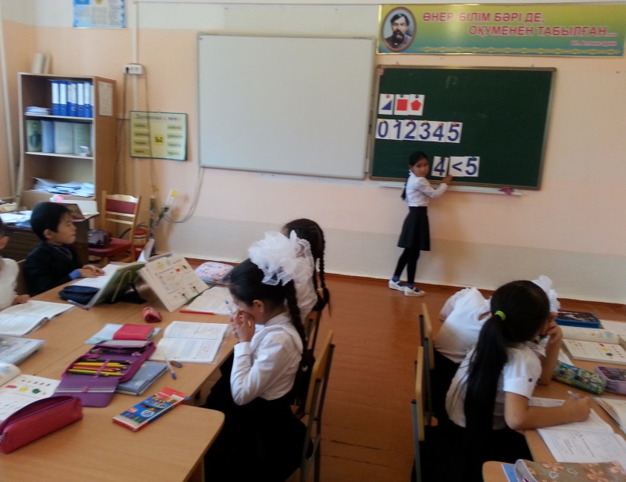
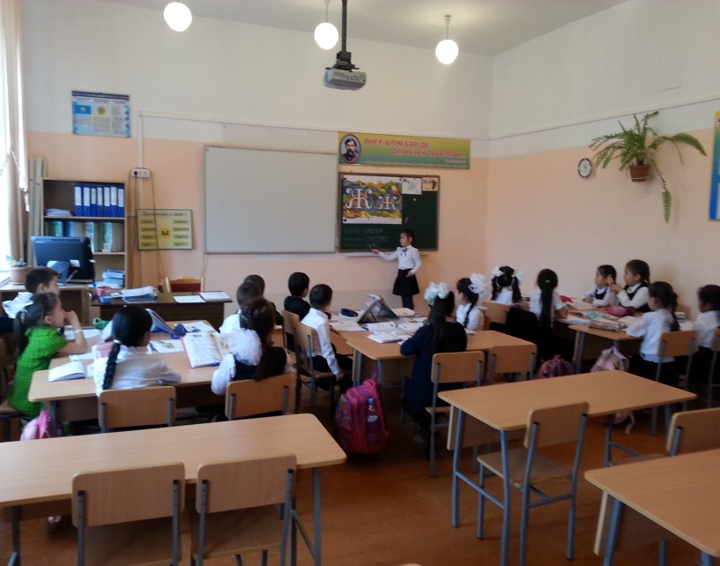

Slide 4
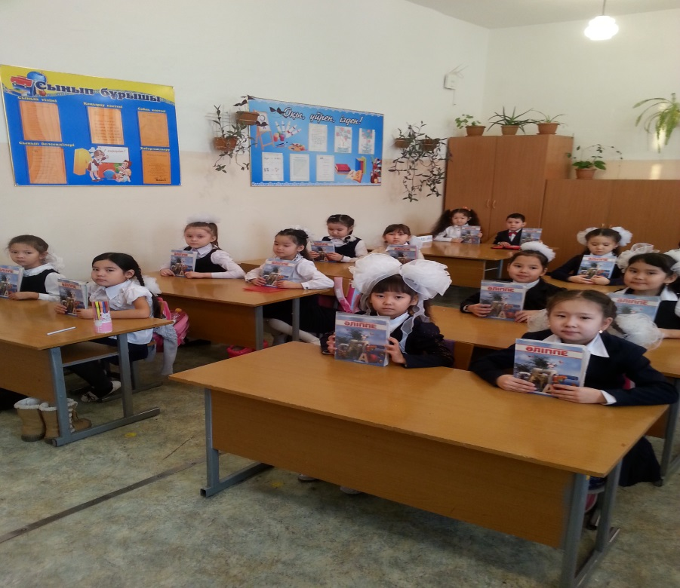
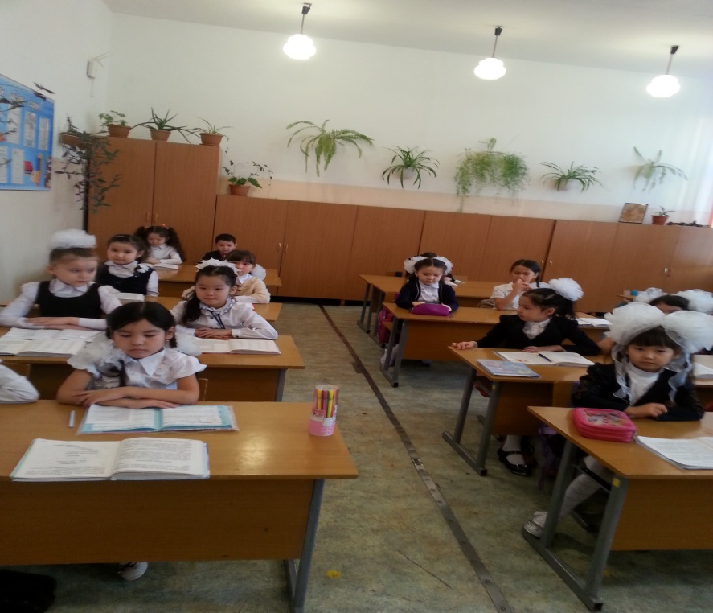
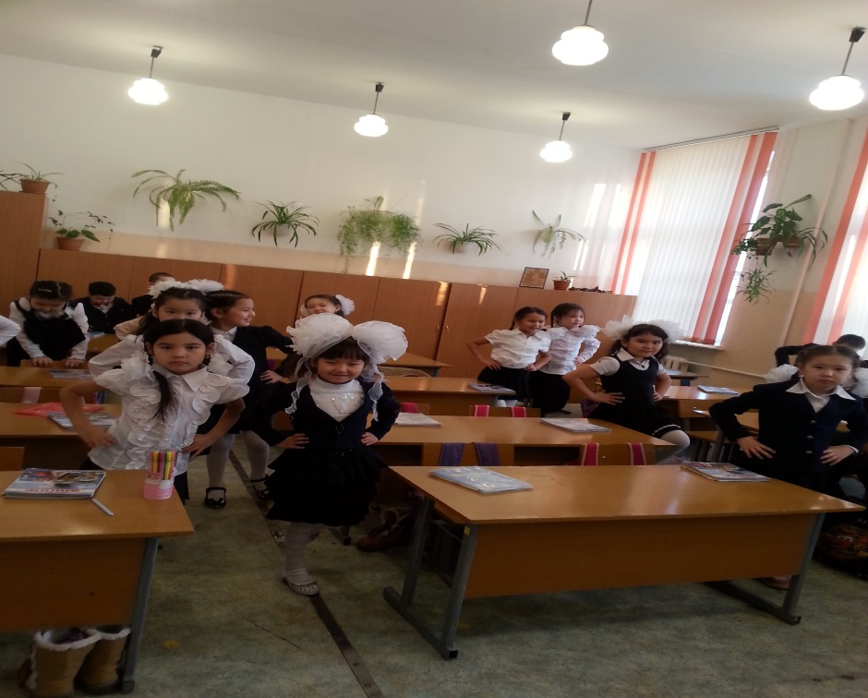
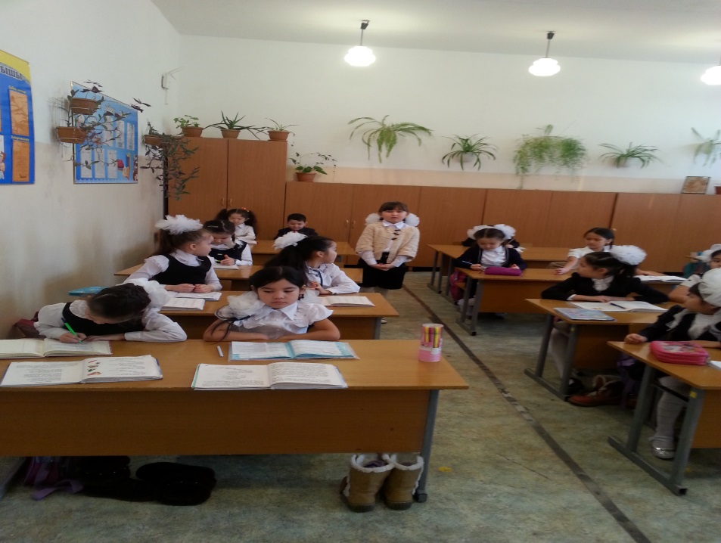

Slide 5

Өсті міне бойларың,
Өсті ақыл ойларың.
Қуанышқа ортақпын,
Құтты болсын тойларың!

Slide 6

“Әліппе” деген алтын жол,
Апарады сені алысқа.
Жеңіл емес, ауыр жол,
Тырысып бақ намысқа.

Slide 7




Жиналған қауым таң қалсын.
Ән, бимен шашу шашылсын
Мың бұралған бишілер
Бимен кешті жалғасын

Slide 8


Әліппе даңғыл жол ашты,
Жаңадан пәндер жалғасты.
Әліппе сырын ұқтырған,
Рахмет,ұстаз, алғашқы!

Slide 9


Slide 10

Қош бол, құтты Әліппем,
Көп нәрсені үйреттің.
Таныстырып әріппен,
Тақылдатып сөйлеттің

Slide 11

“Назарларыңызға
рахмет”

